Slide 1
Möglichkeiten der
Wohnflächenermittlung

Slide 2
Ermittlung durch Übernahme
Die erste und beste Option ist die Übernahme der Wohnfläche aus:
dem Mietvertrag
dem Kaufvertrag
den Bauunterlagen
(wenn diese Unterlagen dem aktuellen Bauzustand entsprechen)

Slide 3
Ermittlung nach Wohnflächenverordnung
Voll zu berücksichtigen ist die Grundfläche aller Räume:
die ausschließlich zur Wohnung gehören
dazu gehören auch Küchen, Bäder, WCs, Flure, Arbeitszimmer sowie Speisekammern, beheizbare Wintergärten
Der Raumanteil bei Dachschrägen und einer lichten Raumhöhe von
mind. 2 Meter
Die Fläche von fest eingebauten Gegenständen wie Öfen, Klimageräte, Herden, Bade- und Duschwannen, Einbaumöbeln und versetzbaren Raumteilern etc.

Slide 4
Ermittlung nach Wohnflächenverordnung
Zu 50% zu berücksichtigen sind:
Wintergärten (nicht beheizbar) und Schwimmbäder
Ähnliche nach allen Seiten geschlossenen Räume
Der Raumanteil bei Dachschrägen und einer lichten Raumhöhe
von 1-2 Meter
Zu 25% zu berücksichtigen sind:
Balkone, Loggien, Dachgärten und Terrassen

Slide 5
Ermittlung nach Wohnflächenverordnung
Nicht zu berücksichtigen sind:
Zubehör- und Wirtschaftsräume (wie Keller, Waschküchen, Dachböden,
Trockenräume, Garagen), Abstell- und Vorratsräume außerhalb der Wohnung
Der Raumanteil bei Dachschrägen und einer lichten Raumhöhe von weniger als 1 Meter
Die Fläche von Schornsteinen, Vormauerungen, Bekleidungen, Pfeilern und
Säulen mit mehr als 1,5 Meter Höhe und mehr als 0,1 m² Fläche
Treppen mit mehr als 3 Steigerungen und deren Treppenabsätze
Türnischen, Fenster- und offene Wandnischen, die nicht bis zum Boden
reichen oder weniger als 14 cm tief sind
Räume, die nicht den an ihre Nutzung zu stellenden Anforderungen des
Bauordnungsrechts der Länder genügen sowie Geschäftsräume

Slide 6
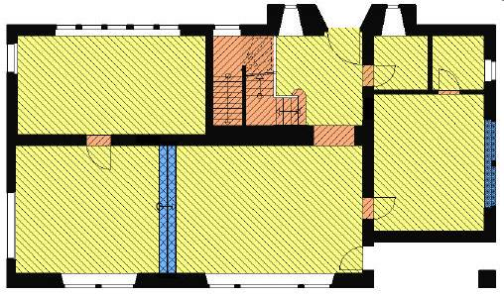
Ermittlung nach Wohnflächenverordnung
AB
Bad
Küche
Flur
Treppe
Essen
Wohnen
Schlafen
Treppe

Slide 7
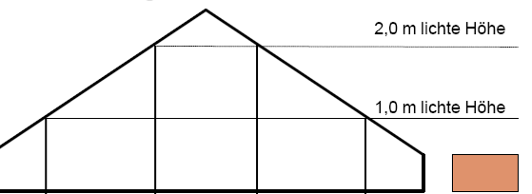
Ermittlung nach Wohnflächenverordnung
100%
50%
0%

